Slide 1
Алгебра
7 сынып
I I тоқсан

Slide 2


$$y=ax^{2}$$
функциясы

Slide 3


Бүгінгі сабақта:
$$y=ax^{2}$$
$Функциясының қасиеттерін білесіздер$
Функцияның графигін салуды үйренесіздер

Slide 4


$$y=ax^{2}$$
- функциясын қарастырайық:
Мұндағы а – берілген сан, ал х – айнымалы.
Егер а = 1 болса, $y=1∗x^{2}=x^{2}$

Slide 5
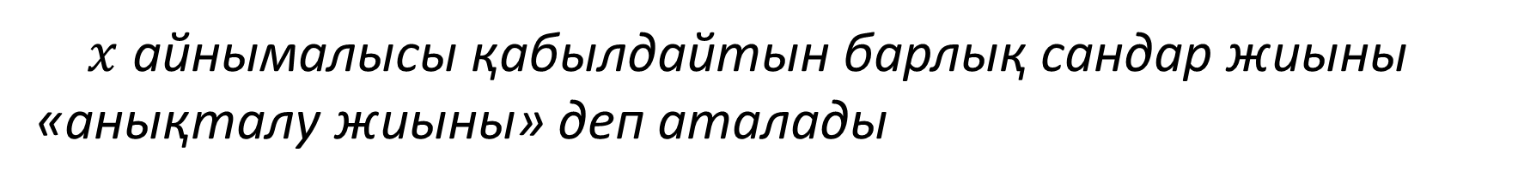
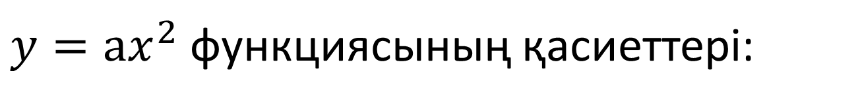
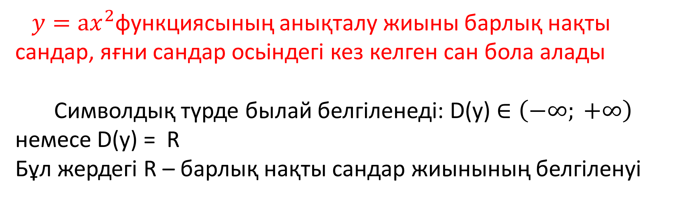
$y=аx^{2}$функциясының қасиеттері:
1. Анықталу жиыны
$x$ айнымалысы қабылдайтын барлық сандар жиыны «анықталу жиыны» деп аталады
$y=аx^{2}$функциясының анықталу жиыны барлық нақты сандар, яғни сандар осьіндегі кез келген сан бола алады
Символдық түрде былай белгіленеді: D(y) $∈\left(−∞; +∞\right)$ немесе D(y) = R
Бұл жердегі R – барлық нақты сандар жиынының белгіленуі

Slide 6

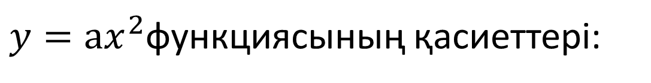

$y=аx^{2}$функциясының қасиеттері:
2. Мүмкін мәндер жиыны(мәндер жиыны)
$у$ айнымалысы қабылдайтын барлық сандар жиыны « мүмкін мәндер жиыны» деп аталады
$y=аx^{2}$функциясының мәндер жиыны а санына тәуелді
Егер, а$>0 болса, онда мәндер жиыны$ E(y) $∈$ $\left[0; +\right.$ $∞)$
Егер, а$<0 болса, онда мәндер жиыны$ E(y) $∈\left.( −∞;0\right]$

Slide 7
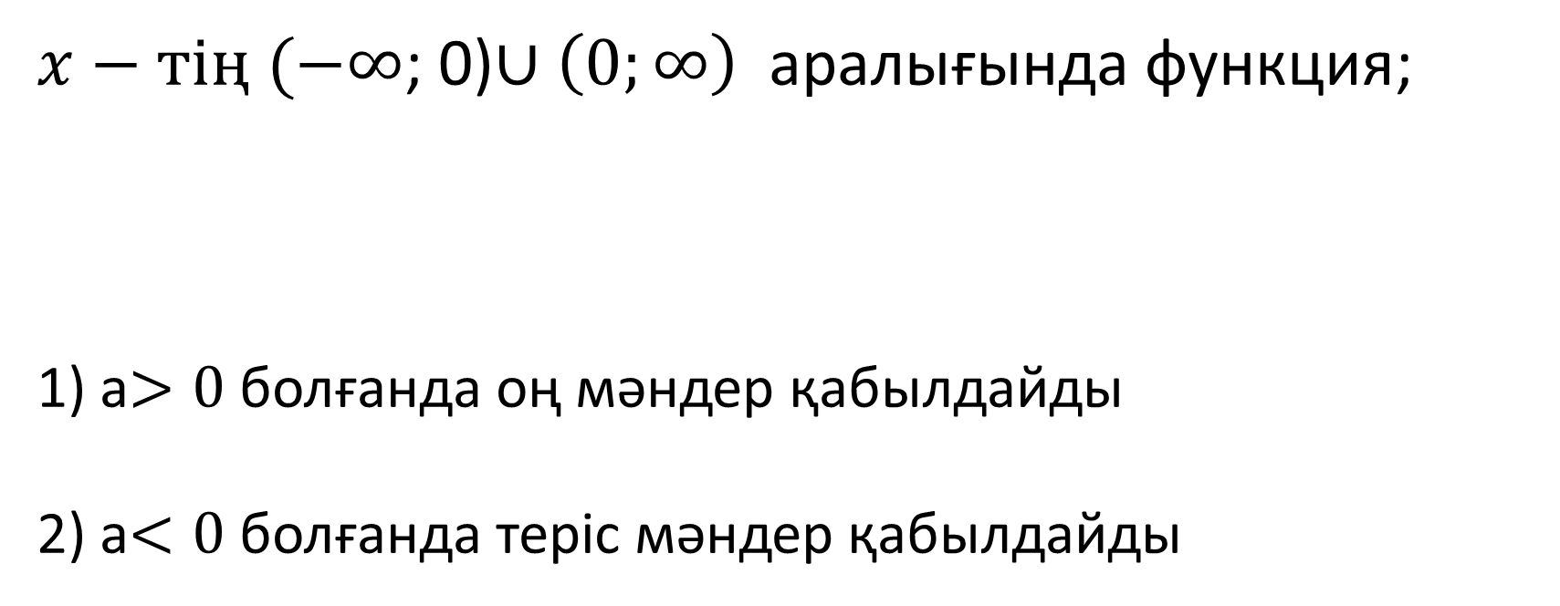
$y=аx^{2}$функциясының таңбатұрақтылық аралықтары:
$x−тің (−∞$; 0)$∪\left(0;∞\right)$ аралығында функция;
1) а$>0$ болғанда оң мәндер қабылдайды
2) а$<0$ болғанда теріс мәндер қабылдайды

Slide 8

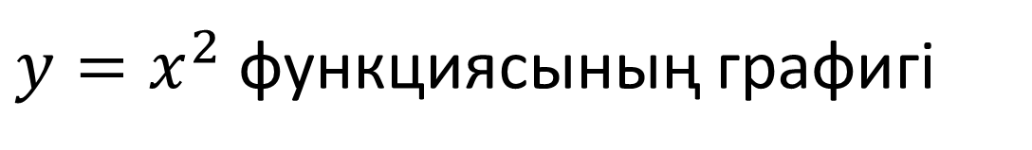
$y=x^{2}$функциясының графигі
Функция графигін салу үшін әрбір х-ке тиісті у мәндерін анықтаймыз. Оны төмендегідей кестеге жазу тиімді:
Х | -2 | -1,5 | -1 | 0 | 1 | 1,5 | 2
у | 4 | 2,25 | 1 | 0 | 1 | 2,25 | 4
1) $y={(−2)}^{2}=\left(−2\right)∗\left(−2\right)=4$
2) $y={(−1,5)}^{2}=\left(−1,5\right)∗\left(−1,5\right)=2,25$
3) $y=0^{2}=0$
4) $y=1^{2}=1∗1=1$
5) $y={(1,5)}^{2}=(1,5)∗(1,5)=2,25$
6) $y=2^{2}=2∗2=4$

Slide 9
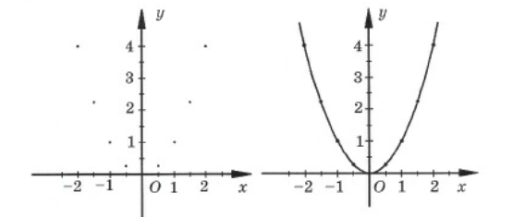
$y=x^{2}$функциясының графигі
Х | -2 | -1,5 | -1 | 0 | 1 | 1,5 | 2
у | 4 | 2,25 | 1 | 0 | 1 | 2,25 | 4

Slide 10
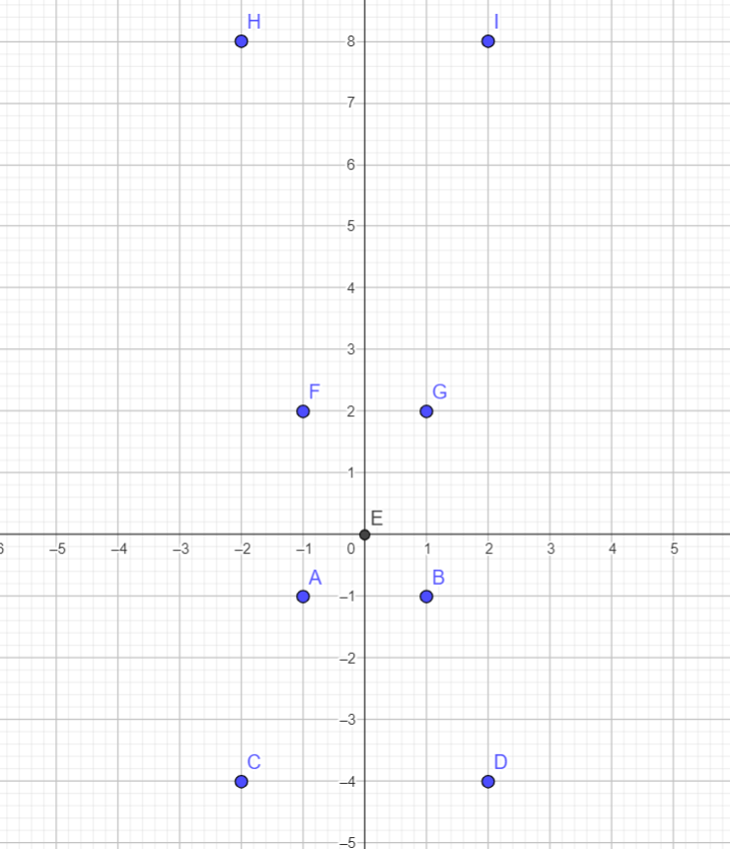










Тапсырма:
$y=−x^{2}$ және $y=2x^{2}$ функцияларын графиктерін бір координата жүйесіне салыңыз
$1) y=−x^{2}$
$2)y=2x^{2}$
х | -2 | -1 | 0 | 1 | 2
у | -4 | -1 | 0 | -1 | -4
х | -2 | -1 | 0 | 1 | 2
у | 8 | 2 | 0 | 2 | 8
1) $y=2∗{\left(−2\right)}^{2}=2∗4=8$
1) $y={−(−2)}^{2}=− 4$
2) $y=2∗{\left(−1\right)}^{2}=2∗1=2$
2) $y={−(−1)}^{2}=−1$
3) $y=0^{2}=0$
3) $y=0^{2}=0$
4) $y=2∗{\left(1\right)}^{2}=2∗1=2$
4) $y={−1}^{2}=−1$
5) $y=2∗{\left(2\right)}^{2}=2∗4=8$
5) $y={−2}^{2 }=−4$

Slide 11
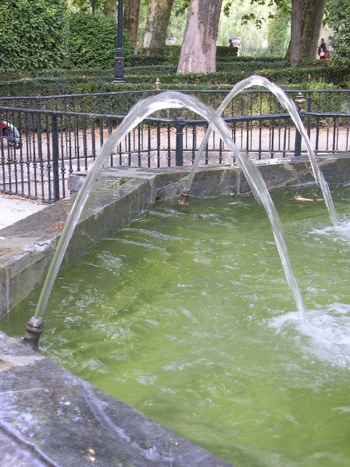



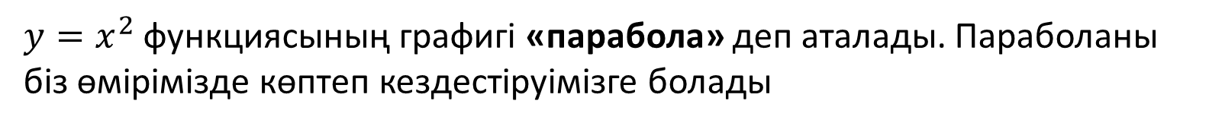
$y=x^{2}$функциясының графигі «парабола» деп аталады. Параболаны біз өмірімізде көптеп кездестіруімізге болады

Slide 12

Қорытынды
$$y=ax^{2}$$
Функциясының қасиеттерін білдіңіздер және оның графигін салуды үйрендіңіздер

